Slide 1


SPRINT REVIEW
STRATIFY
SPRINT01
QuantumBit
Fatec - Faculdade de Tecnologia em Banco de Dados

Slide 2

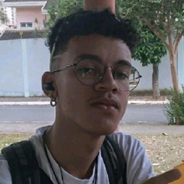



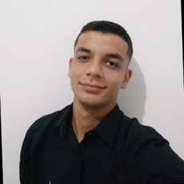

EQUIPE
André Meneses - Dev
Cainan Santos - Dev
Caio Sousa - Dev
Gilvane Amaro - SM
Jhony Sousa - PO
João Lamão - Dev
Júlio Freitas - Dev

Slide 3

PROPOSTA
A Youtan, empresa de desenvolvimento de software, busca aprimorar a gestão de projetos por meio de uma plataforma integrada ao Taiga, permitindo a visualização de indicadores essenciais do fluxo de trabalho. O sistema oferecerá diferentes níveis de acesso para operadores, gestores e administradores, garantindo uma visão clara e organizada dos projetos.

Slide 4
OBJETIVO DA SPRINT
O objetivo da sprint foi implementar indicadores visuais para análise e acompanhamento de cards dentro do fluxo de trabalho do Kanban

Slide 5
HISTÓRIAS FINALIZADAS
Descrição | Prioridade | Status
Como usuário, desejo visualizar os indicadores de etiqueta para identificar a quantidade de cards associados a cada categoria e facilitar a análise de organização. | Alta | Concluído
Como usuário, desejo visualizar os indicadores de cards relacionados a períodos para acompanhar a evolução da criação e finalização dos cards ao longo do tempo. | Alta | Concluído
Como usuário, desejo visualizar os indicadores de cards relacionados a status para entender a distribuição dos cards dentro do fluxo do Kanban. | Alta | Concluído
Como usuário, desejo visualizar os indicadores de tempo gasto por card para analisar a eficiência do fluxo de trabalho e identificar possíveis gargalos. | Alta | Concluído

Slide 6

















TECNOLOGIAS UTILIZADAS

Slide 7
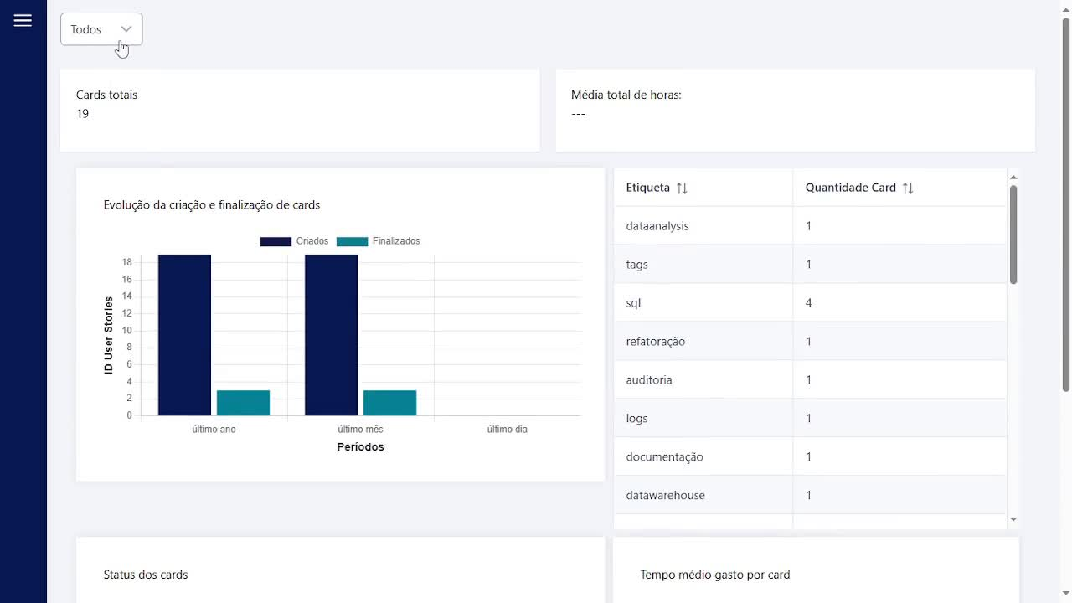
PRODUTO DESENVOLVIDO

Slide 8
PRÓXIMAS ENTREGAS
O próximo foco da equipe será implementar funcionalidades de gestão e segurança, incluindo:
Indicadores de produtividade individual e por equipe para melhor distribuição de tarefas e tomada de decisões estratégicas.
Autenticação de usuários para garantir a segurança dos dados.
Gestão de usuários para permitir cadastro, edição e remoção, controlando permissões de acesso.

Slide 9
OBRIGADO!

